Slide 1
- A Crise dos Valores na Sociedade e a Ética
Ética e Legislação na Computação
2021-1

Slide 2

Objetivo
Levar a audiência a compreender o significado de crise como transformadora dos nossos valores para atender a uma nova onda de circunstâncias.

Slide 3

Roteiro
A Crise
Os Valores
Os Paradigmas
A Crise dos Valores
Tipos de Valores
Os Determinantes dos Valores
A Crise dos Fundamentos Morais e Éticos

Slide 4
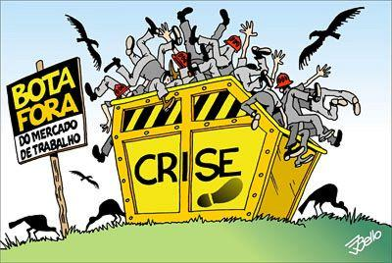
A Crise
Reclamação sobre a crise dos valores
Escola
Trabalho
Esquinas
Hospitais
Governo
Relação Privada
Deterioração do humano nessas relações
Então a Crise dos Valores Existe.
Os valores devem acompanhar o movimento da sociedade?

Slide 5

A Crise
Crise – Modificação de algo que estávamos acostumados e que passa a ter um outro valor.
O que se entende por valor? Como são constituídos na sociedade?
Um valor é algo que faz com que eu não permaneça indiferente: eu tenho que me envolver, modificar o meu pensamento e comportamento.
Normalmente estabelecido em uma relação

Slide 6
Os Valores
Elementos da Valoração
O valor tem relação entre o sujeito que vai fazer o juízo e o objeto que é o elemento em que vou estabelecer esse valor
Objeto – material ou abstrato
O objeto com o qual vou estabelecer a relação tem a ver com o meu interesse por ele
Quanto maior for o interesse, maior o valor que estabeleço para o objeto.
Essa relação de interesse chama-se valoração ou juízo

Slide 7
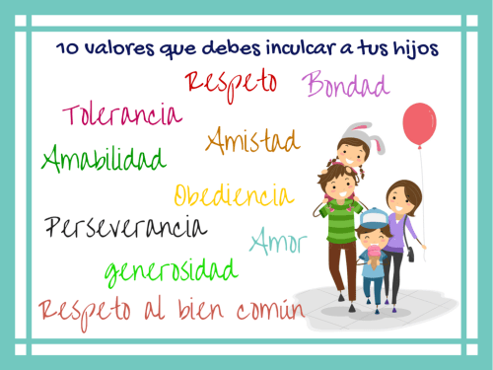
Os Valores
Elementos da Valoração
Como é estabelecido esse valor?
Através da importância desse objeto dentro da minha constituição enquanto sujeito
A relação de valor se estabelece através da interação
O objeto em si não tem um valor.
O valor é atribuído pelo sujeito.

Slide 8
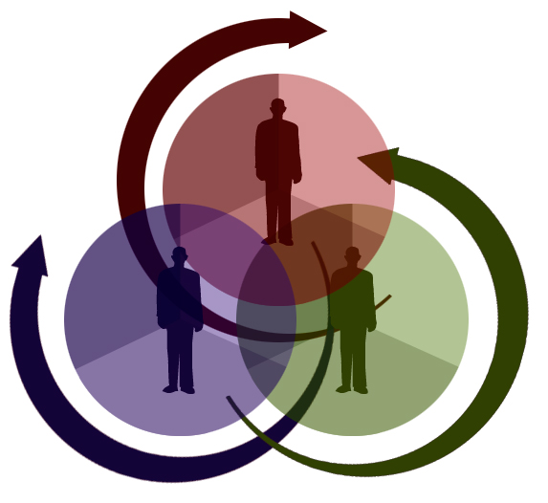
Paradigmas
O que entendemos por crise?
Algo que se deve evitar
Resistência à mudança
Por trás das nossas ações há na mente um conjunto de elementos chamados de regras, normas, cultura, fundamentos
Esses fundamentos recebidos da sociedade, família, escola, trabalho são chamados de paradigmas.
Período de normalidade – Quando o paradigma consegue explicar tudo o que eu faço segundo os meus princípios.
Período de crise – quando não damos conta de resolver os problemas com aqueles princípios

Slide 9

A Crise dos Valores
A crise de valores ocorre quando os valores não mais respondem para as coisas que estão acontecendo.
Na crise temos que revisar nossos princípios e conceitos para atualizar nosso agir dentro do grupo e da sociedade
Toda crise nos leva a repensar os nossos princípios e, ao mesmo tempo, tentarmos fazer uma reflexão profunda sobre os valores e a importância desses princípios.
“A crise cria a oportunidade de irmos às raízes da ética e nos convida a descermos àquela instância na qual se formam continuamente valores” Leonardo Boff

Slide 10
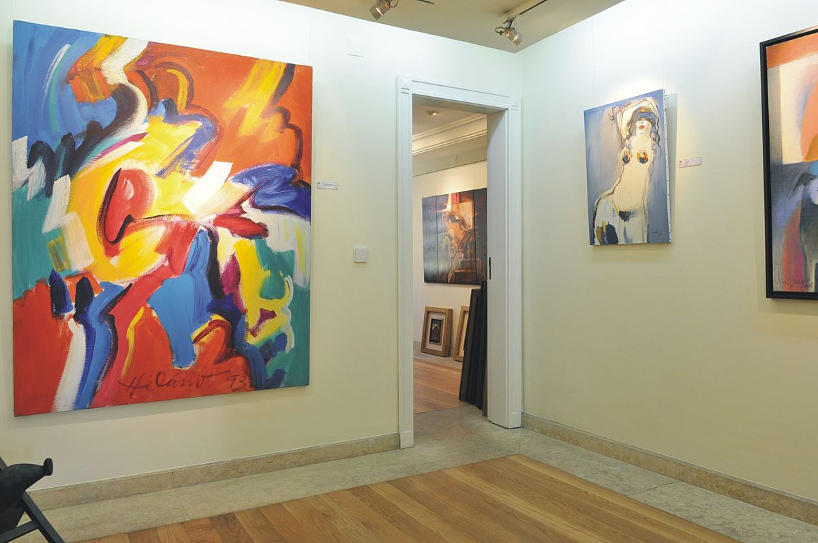
Os Tipos de Valores
Valores Existenciais
Valores Vitais
Valores Econômicos
Valores Estéticos
Valores Sensoriais
Valores Artísticos
Valores Intelectuais
Valores Científicos
Valores Culturais

Slide 11

Os Tipos de Valores
Valores Morais
Valores Éticos
Valores Sociais
Valores Religiosos
Valores Divinos
Valores Profanos

Slide 12
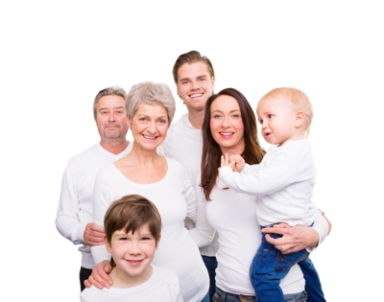

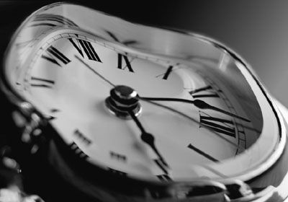

Determinantes dos Valores
Família
Escola
Cultura
Meios de comunicação
Grupos de companheiros
Fatores Pessoais
Instituídos
Constituídos
Tempo

Slide 13
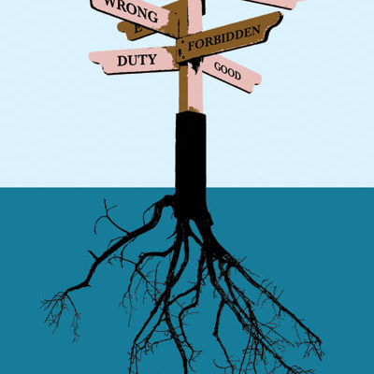
Fundamentos Morais e Éticos
Encontro uma carteira com dinheiro, devo devolvê-la ao dono?
Será que compro um CD pirata por ser mais barato?

Slide 14
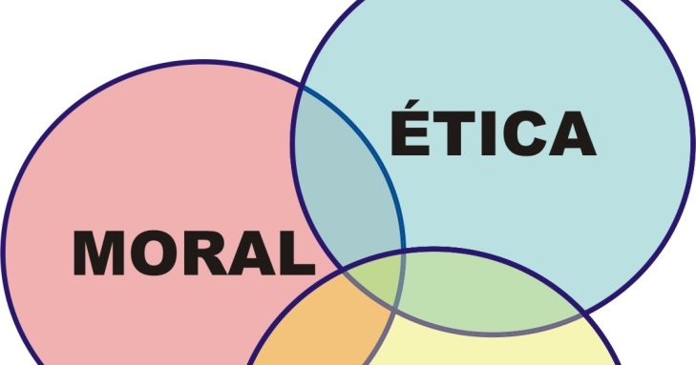
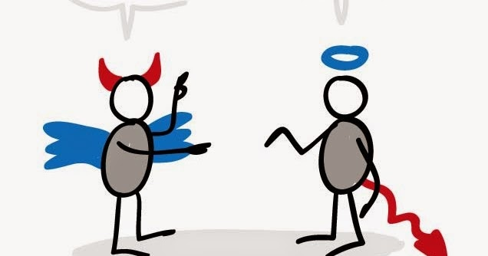
A crise dos fundamentos morais e éticos
A crise dos fundamentos morais e éticos

Slide 15
Objetivo Cumprido
Levar a audiência a compreender o significado de crise como transformadora dos nossos valores para atender a uma nova onda de circunstâncias.

Slide 16
Roteiro Percorrido
A Crise
Os Valores
Os Paradigmas
A Crise dos Valores
Tipos de Valores
Os Determinantes dos Valores
A Crise dos Fundamentos Morais e Éticos

Slide 17

FINAL
Não basta conhecer a teoria da ética, ela precisa ser praticada e fazer parte da sua conduta humana.

